Slide 1
RNN 순환 신경망
Recurrent Neural Network

Slide 2
목차
순차 데이터
Vanilla RNN
LSTM
GRU
입출력 tensor
BPTT

Slide 3
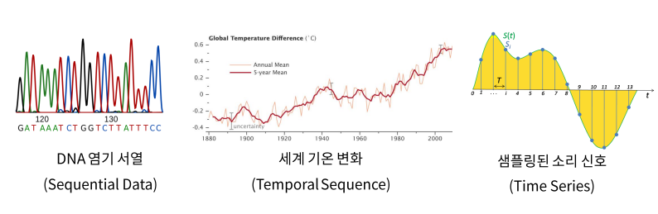
순차 데이터
순서 의미 : 순차 데이터
시간적 의미 : Temporal Sequence
일정한 시간차 : Time Series

Slide 4
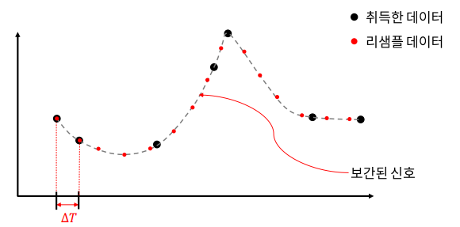
Resampling
Time Series로 데이터 변환
보간(Interpolation) 후 균일 간격으로 샘플링

Slide 5
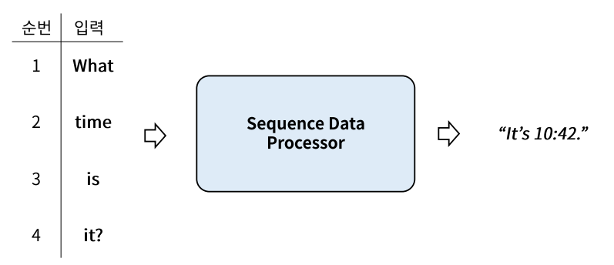
순차 데이터의 처리

Slide 6
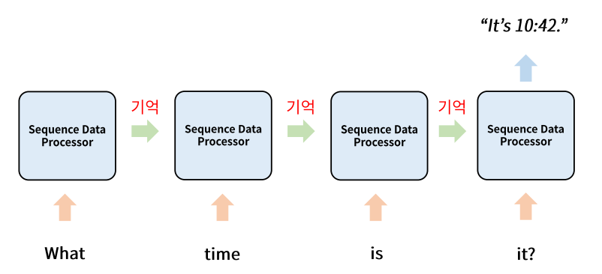
기억 시스템
Memory System
Memoryless System

Slide 7
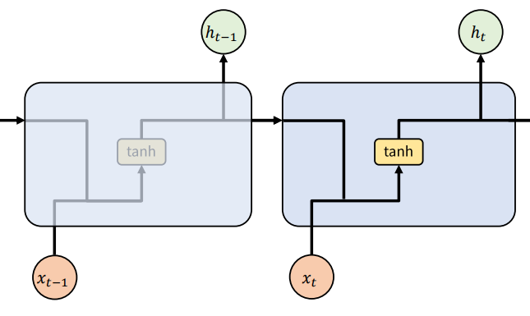
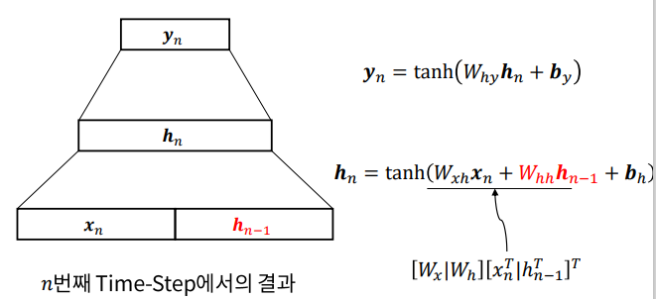
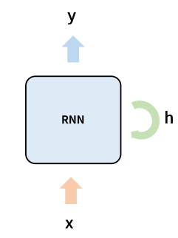
Vanilla RNN
이전의 모든 입력에 영향
입력과 이전 step hidden state를 concatenate
입력의 길이가 길어짐

Slide 8
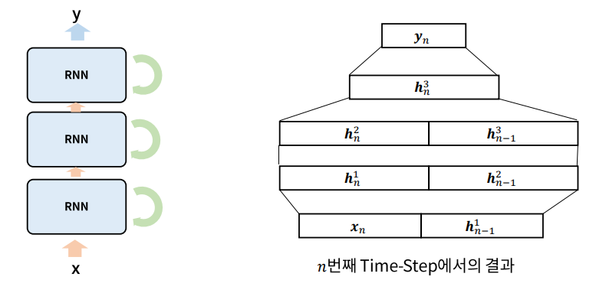
다중 계층 순환 신경망
구조 매우 복잡
학습이 잘 되지 않음

Slide 9
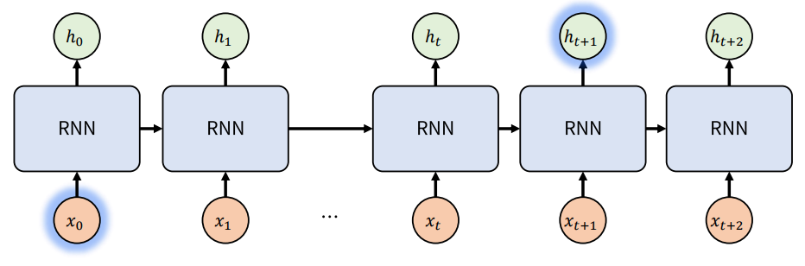
기울기 소실 문제
시점 차이 많을 수록, 학습 능력 저하

Slide 10
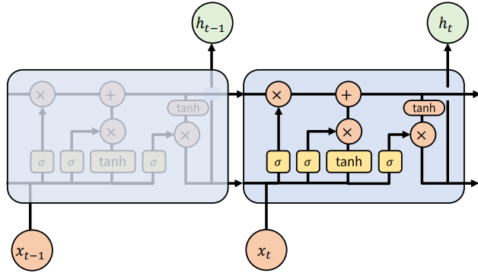
LSTM
Vanilla RNN
LSTM

Slide 11
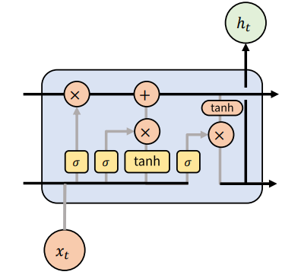
LSTM
Cell State – 기억을 오래 유지
Hidden State – 출력 및 다음 step으로 넘기는 정보

Slide 12
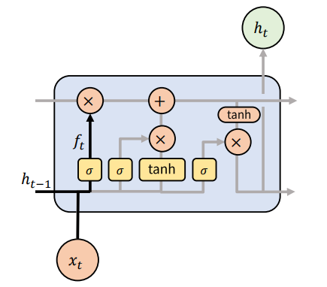

Forget Gate
특징별 기억할지 말지 결정
Sigmoid 사용, 0~1의 출력값
Cell State에 곱

Slide 13
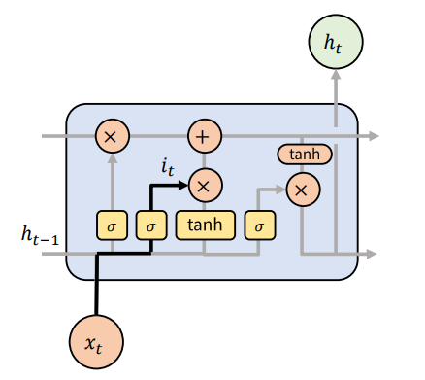
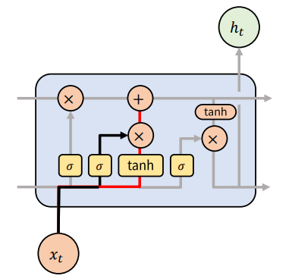

Input Gate
새롭게 추출한 특징 얼만큼 사용할지 결정
Sigmoid 활성 함수 사용, 0~1 출력값

Slide 14
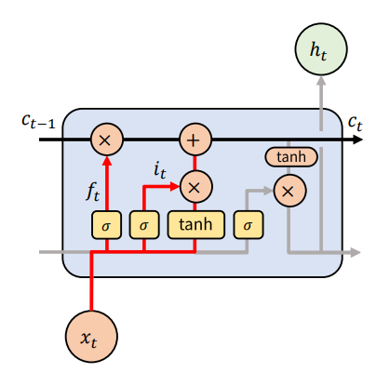

Cell state 관점

Slide 15
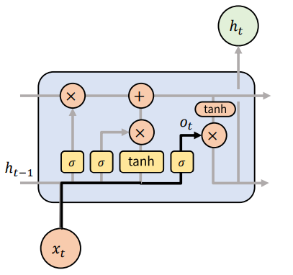

Output gate
Cell state 중 어떤 특징 출력할지 결정
Sigmoid 활성함수, 0~1 출력값

Slide 16
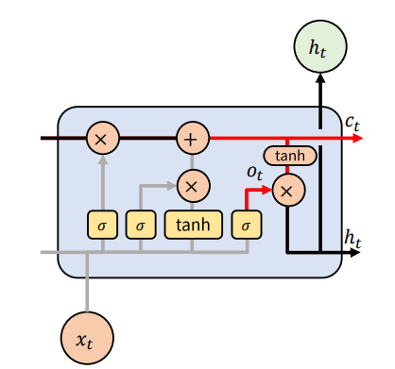

Hidden state 관점
Hadamard 연산자 – 특징별 계산 가능
Ct에 tanh 이용하여 -1 ~ 1 bound
Gradient Explode

Slide 17
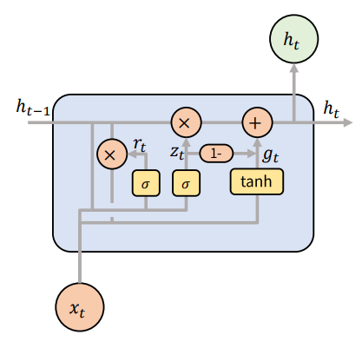
GRU
Cell state 없음
Forget Gate와 Input Gate 결합
Reset Gate 추가

Slide 18
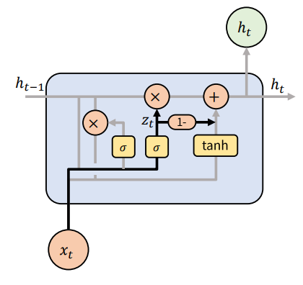

Forget gate
Forget gate와 Input gate 결합
1에서 Forget gate를 빼서 Input gate로 사용

Slide 19
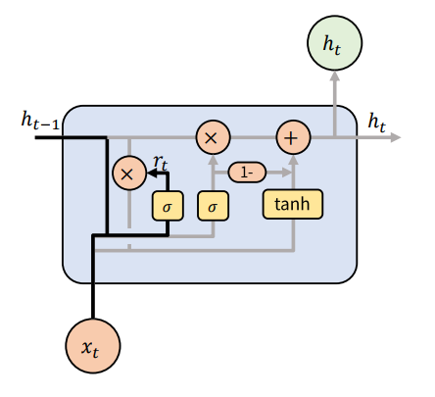

Reset gate
Sigmoid 활성함수, 0~1 출력값
새로운 feature를 뽑을 때 이전 기억을 얼만큼 잊을지 결정

Slide 20
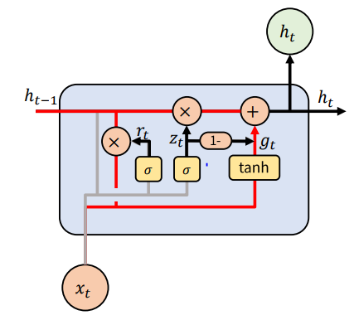

Hidden state 관점
이전 기억에서 기억할 부분 결정 : Forget gate
새로운 특징 뽑을 때 이전 기억을 얼마나 사용할지 결정 : Reset gate
Bound 유지

Slide 21
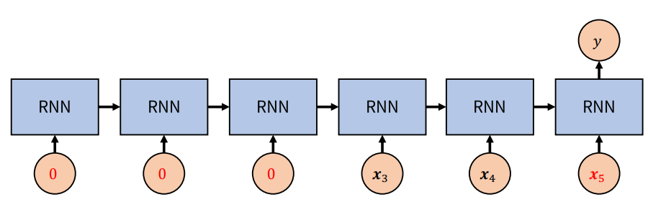
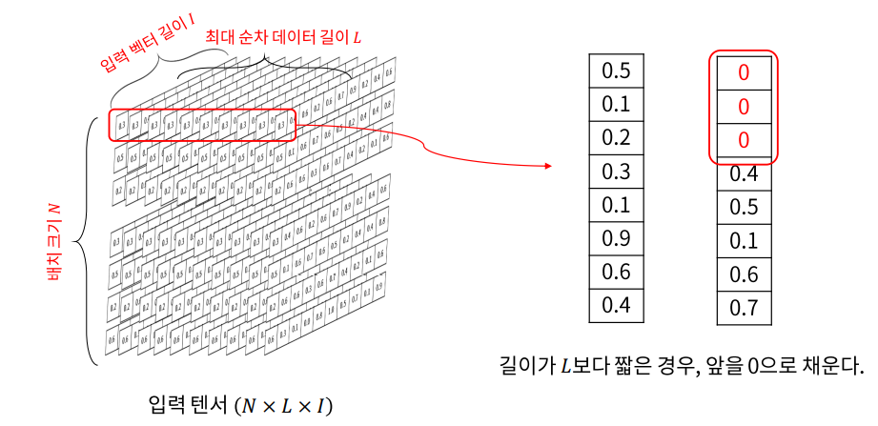
RNN 입력 텐서

Slide 22
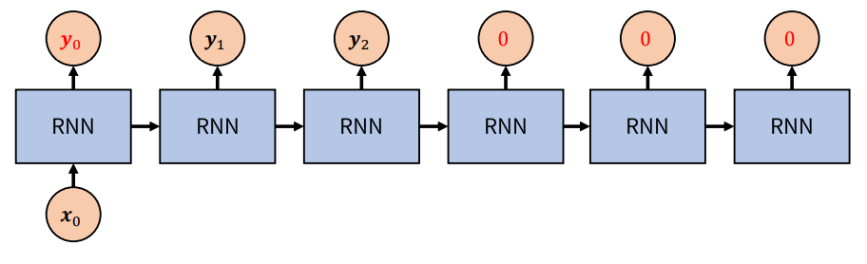
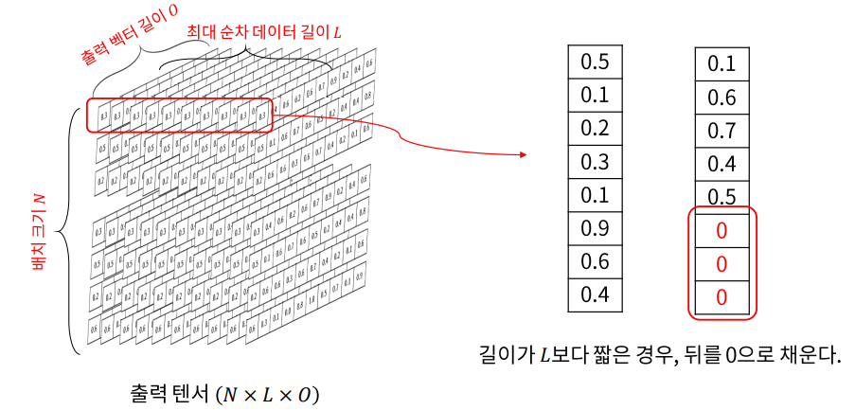
RNN 출력 텐서

Slide 23
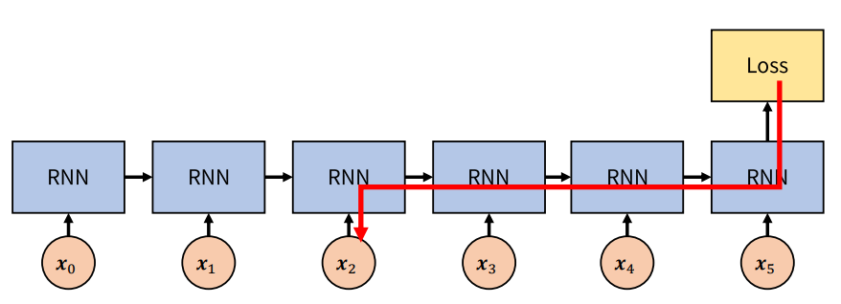
시간 펼침 역전파 (Bptt)
Back Propagation Through Time
펼쳐진 변수들 동일

Slide 24
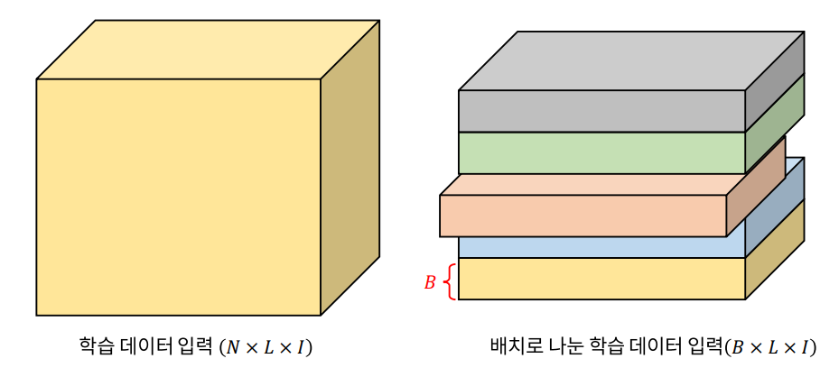
데이터 입력

Slide 25
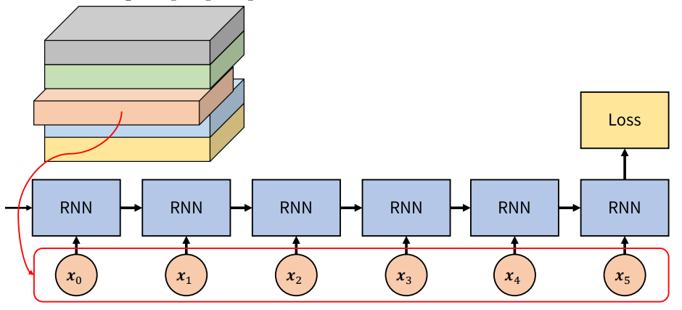
Bptt의 배치 학습법
역전파를 위한 추가적인 메모리 필요
Batch 키우기 제한

Slide 26
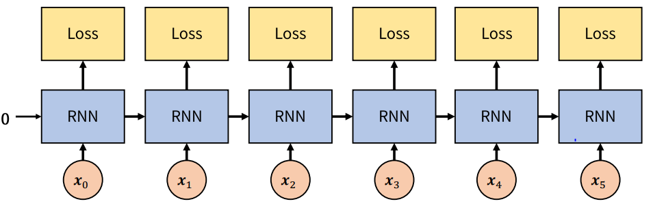
Truncated bptt
다중 입력, 다중 출력
– 메모리 문제 해결 가능

Slide 27
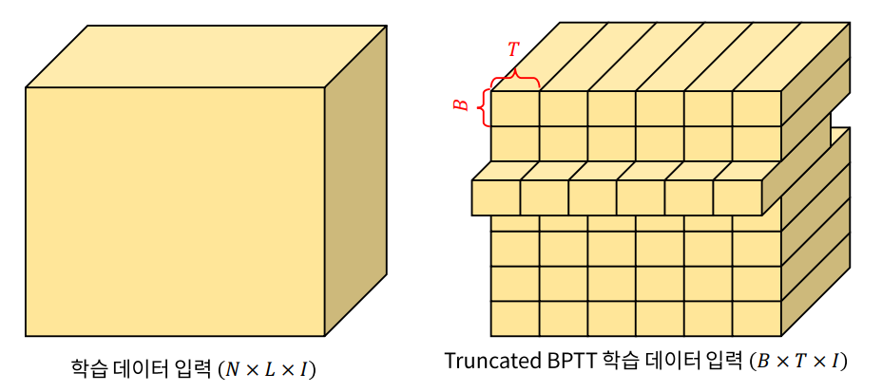
Truncated bptt

Slide 28
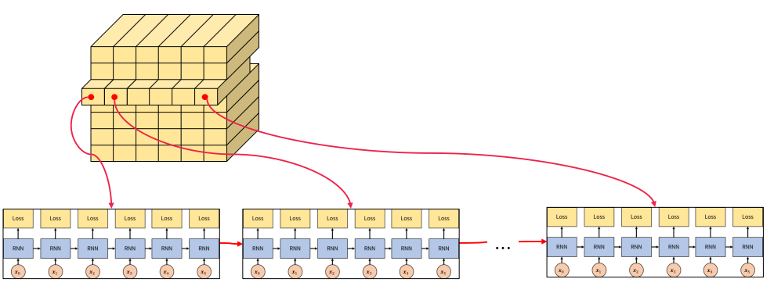
Truncated bptt
순차데이터 길이 L -> T로 쪼갬
역전파 길이 제한으로 메모리 감소

Slide 29
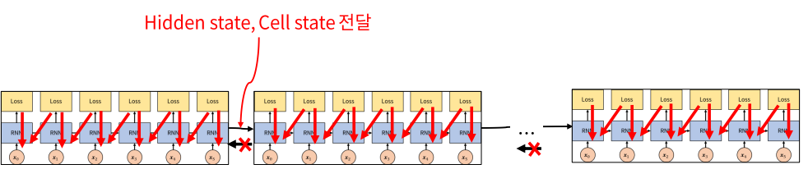
Truncated bptt

